Slide 1
Г.Тукайның тормышы һәм иҗаты
Г.Тукайның
тормышы һәм иҗаты

Slide 2
Халык моңы – синең моңың булды
Халык күңеле, синең күңелең.
Ил гомере, халык гомере кебек
Озын булыр, шагыйрь, гомерең.
Ш. Галиев

Slide 3
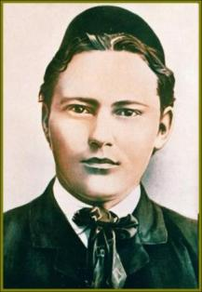
Бөек шагыйребез –Габдулла Тукайның тууына 125 ел

Slide 4
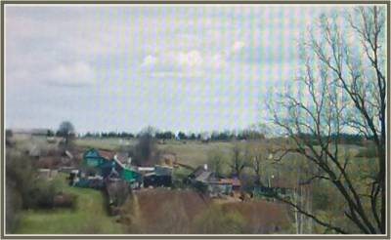
Габдулла Тукай 1886 елның 14(26) апрелендә элеккеге Мәңгәр волосте, хәзерге Арча районы, Кушлавыч авылында мулла гаиләсендә дөньяга килгән.
Тау башына салынгандыр безнең авыл,
Бер чишмә бар, якын безнең авылга ул;
Авылыбызның ямен, суы тәмен беләм ,
Шуңар күрә сөям җаным, тәнем белән.
Ходай шунда җан биргән, мин шунда туган,
Шунда әүвәл Коръән аятен укыган;
Шунда белдем рәсүлемез Мөхәммәтне,
Ничек михнәт, җәфа күргән, ничек торган.
Истән чыкмый монда минем күргәннәрем,
Шатлык белән уйнап гомер сөргәннәрем;
Абый белән бергәләшеп, кара җирне
Сука белән ертып-ертып йөргәннәрем.
Бу дөньяда, бәлки, күп-күп эшләр күрем,
Билгесездер – кая ташлар бу тәкъдирем;
Кая барсам, кайда торсам, нишләсәм дә,
Хәтеремдә мәңге калыр туган җирем.
“Туган авыл”

Slide 5
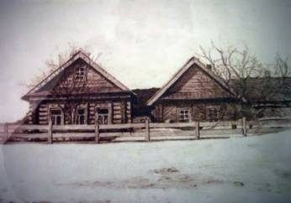
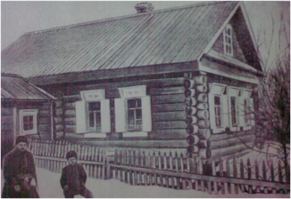
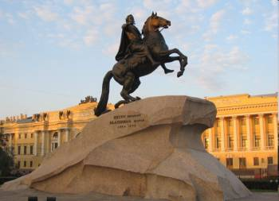
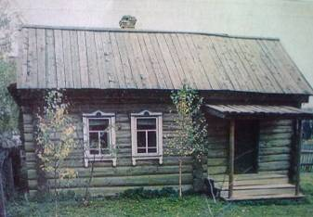
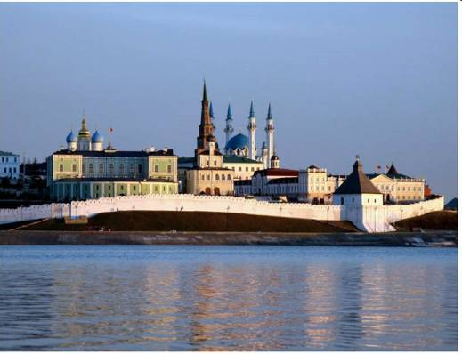
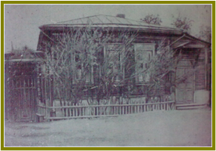
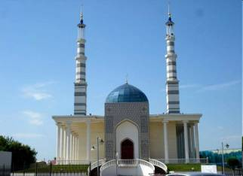
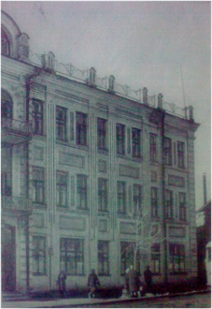
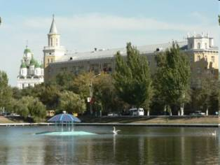
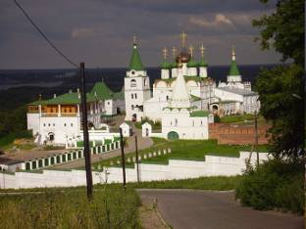
Азмы какканны вә сукканны күтәрдем мин ятим?!
Азрак үстерде сыйпап тик маңлаемнан милләтем.
Кушлавыч, 1886,1894
Өчиле 1890,1892,1911
Петербург,1912
Кырлай, 1892-1894
Сасна, 1889
Троицк, 1912
Казан 1890-1892, 1907, 1912-1913
Уральск, 1894-1907
Уфа, 1912
Сембер губернасы,
Гурьёвка, 1908
Астрахань,1911
Нижний Новгород,1908

Slide 6
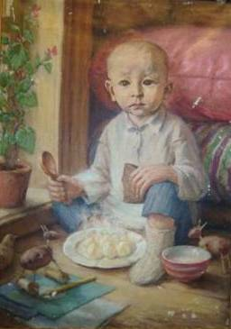
Габдуллага әти-әни назы күрергә насыйп булмый: ул дөньяга килүгә биш ай да үтми, әтисе Мөхәммәтгариф августның 29 ында 44 яшендә вафат була. Анасы Мәмдүдәгә, каен атасы карт хәзрәт үлгәннән сон, атасы Зиннәтулла карт йортына Өчилегә кайтып егылудан башка чара калмый. Сасна авылыннан аерылып чыккан Күчкән Сасна мулласы Шакир яучы җибәрә. Булачак шагыйрь Кушлавычка, Шәрифә карчык кулына эләгә.
“Кечкенә Тукай”
Художник Х.-М. Казаков
Тукайның “Исемдә калганнар”ында: “... Мин бу карчык ханәсендә кадерсез, артык бер бала булганлыктан, ул мине, әлбәттә, тәрбияләү түгел, яшь балаларның иң мохтаҗ булдыклары ачык йөзне дә күрсәтмәгән», - диелгән.

Slide 7
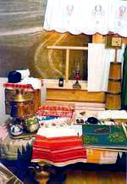
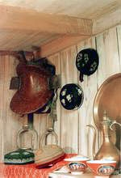
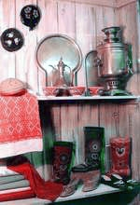
Бераздан әнисе Габдулланы үз янына алдыра. Күчкән Сасна авылында “биш минутлык төш шикелле генә” рәхәт татып калырга насыйп була Габдуллага.
“Күз яшең дә кипмичә егълап вафат булган әни! Гаиләсенә җиһанның ник китердең ят кеше?!”
Ятимне Сасна мулласы Өчилегә, Зиннәтулла йортына кайтара.
“Үги әбинең алты күгәрченнәре эчендә мин бер чәүкә булганга, мине җыласам – юатучы, иркәләним дисәм – сөюче, ашыйсым-эчәсем килсә – кызганучы бер дә булмаган, мине эткәннәр дә төрткәннәр”.
Зиннәтулла абзый оныгын асрарга бирү өчен Казанга озатырга мәҗбүр була. Казанның Мөхәммәтвәли дигән бер һөнәрче агай бәләкәй Габдулланы Печән базарыннан асрау бала итеп өенә алып кайта.
Зиннәтулла йорты
ХХ гасырда Печән базарында сәүдә лавкасы интерьеры

Slide 8
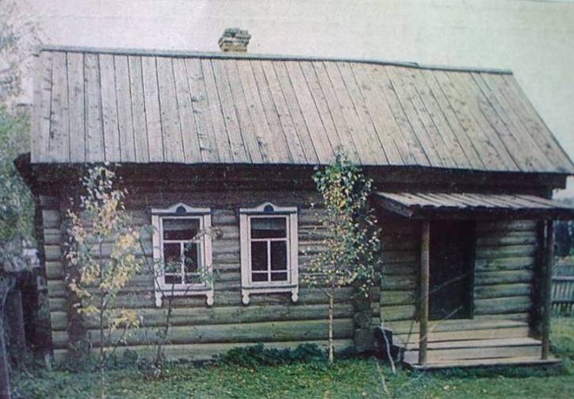
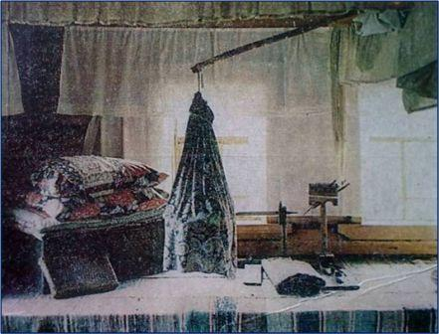
Мөхәммәтвәли абзый белән Газизә апа Габдулланы ике еллап тәрбияләгәннән соң икесе берьюлы авырый башлыйлар да: “Без үлсәк, бу бала кем кулына кала, ичмасам, авылына кайтарыйк”, - дип, аны янәдән Өчилегә җибәрәләр; ә Өчиледән аны 1892 елның июнь аенда Кырлайның Сәгъди абзый үзенә тәрбиягә ала.
Габдулла бала вакытында яшәгән Сәгъди абзый йорты
Сәгъди абзый өенең эчке күренеше

Slide 9
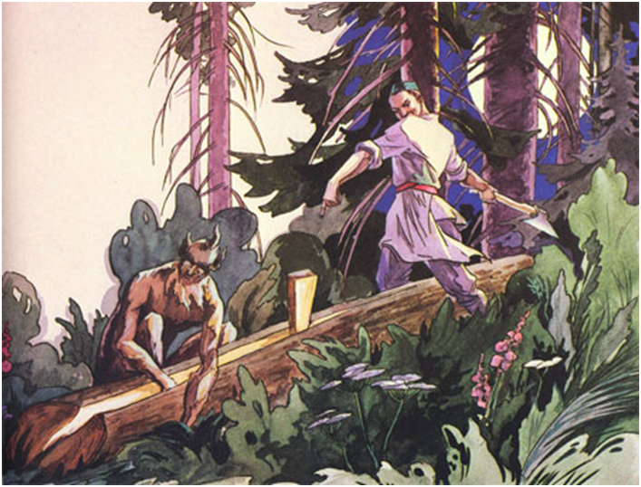
Габдулла Фәтхерахман мулланың остабикәсенә йөреп, «Иман шартын»нан хәрефләр, иҗекләр өйрәнә. Хәбибрахман хәлфә һәм, соңга табарак, Фәтхерахман мулланың үзеннән «Һәфтияк», «Бәдәвам», «Кисекбаш» кебек дини эчтәлектәге дәреслекләрне укый башлый. Кырлай булачак шагыйрь хатирәләренә иң якын яклары белән кереп кала, атаклы “Шүрәле”, «Су анасы» кебек әкиятләренең нигезен тәшкил итә.
«Шүрәле поэмасына иллюстрация" . Художник Б. Әльменов. 1966 г.
«Су анасы» әкиятенә иллюстрация . Художник Т. Хазиахметов. 1982 ел.

Slide 10
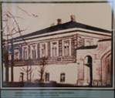
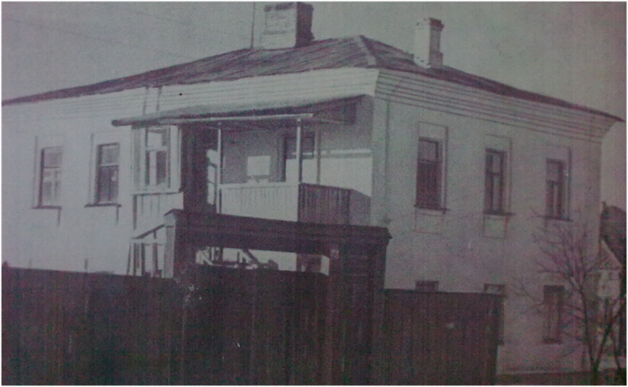
1894 нче елның ахыры, 1895 елның башларында, әтисе белән бертуган апасы Газизә һәм сәүдәгәр җизнәсе Галиәсгар Госмановлар Тукайны Уральскига алдыралар. Уральскига китәр алдыннан ул Кушлавычта туганнарында бер ай чамасы яши. 1895-1906 елларда Тукай Мотыйгулла Төхфәтуллин мәдрәсәсендә укый һәм мөгәллим булып эшли. Мәдрәсәдә укыганда язган өйрәнчек шигырьләрнең сакланып калганнарыннан берсе - нәзир Вәлиулла Хәмидуллин турындагы шигырь: Исеме аның Вәлиулла,димәк, улыр әүлия, Хамие дине Мөхәммәт һәм хәбибе әнбия .......................................................................... 1896-1899 елларны Габдулла мәдрәсә каршында ачылган рус мәктәбендә дә укый. 1905 елның язында рус телендә чыга торган «Уралец» газетасы типографиясенә хәреф җыючы булып эшкә керә.
Сәүдәгәр Галиәсгар Госманов йорты
Г.Тукай укыган өч класслы русча мәктәп бинасы.

Slide 11
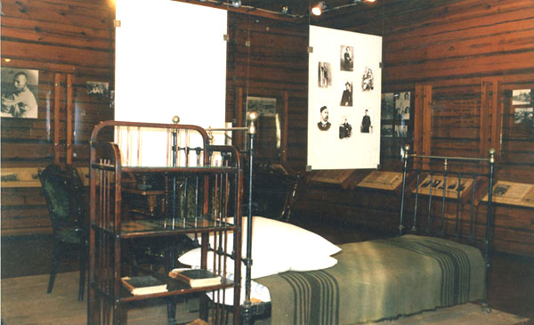
Тукай Казанга кайту белән, “Әльислах” газетасының хезмәткәре булып китә. 1908 ел башында Тукай “Сарай” кунакханәсенән “Болгар” кунакханәсенә күчә. Габдулла Тукай «Печән базары, яхуд Яңа Кисекбаш” поэмасын шунда язган.
Айрылып китсәм дә синнән
гомремнең таңында мин,
И Казан арты! Сиңа кайттым
сөеп тагын да мин
Г. Тукай
«Болгар» номерларында
Г.Тукай яшәгән
40 нчы бүлмәнең
эчке күренеше

Slide 12
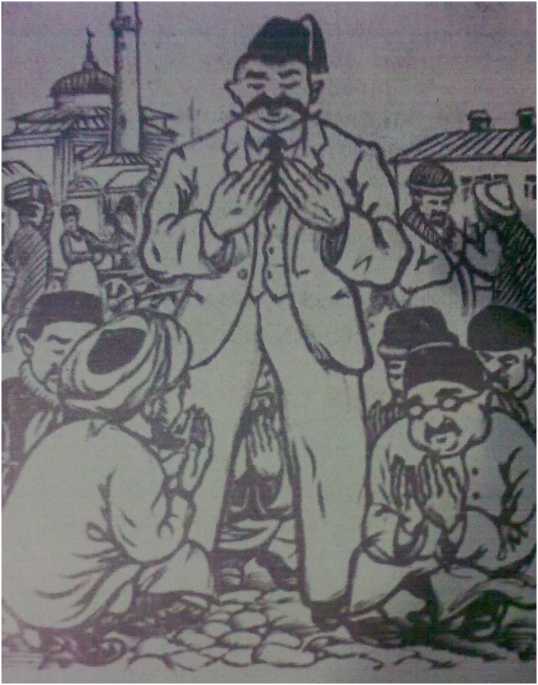
«Печән базары, яхуд Яңа Кисекбаш” поэмасы, 1908.
... Чын күңел берлән кыйла һәркем дога:
“И ходаем, бир Карәхмәткә мәдәт,
Ушбу юлда бир аңар көч һәм сәләт?”
Художник Г. Арсланов. 1926

Slide 13
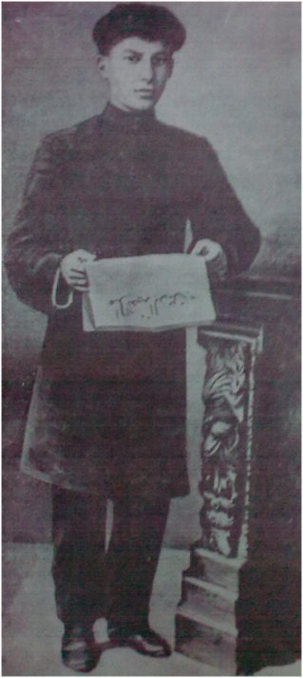
1906 елны әдәби “Әлгасрел-җәдит” һәм сатирик “Уклар” журналларында корректор, хәреф җыючы, килгән материалны редакцияләү белән шөгелләнә. “Фикер” газетасының 1907 ел, 6 январь санында Тукайның “Төш күрдем” памфлеты басылган. 1907 елның февралендә демонстрацияләрдә катнашып, типография эшчәнлеген дә забастовкага өндәгәне өчен эштән куыла. 1907 елның сентябрь ахырында Тукай Казанга юл тота.
Г.Тукайның Уральскида типографиядә эшләгән вакытында төшкән фоторәсеме. 1905.
Сау бул инде, хуш, бәхил бул, и минем торган җирем,
Мин болай, шулай итәм дип, төрле уй корган җирем,
Хуш, гомер иткән шәһәр! Инде еракта калдыгыз,
Аһ! Таныш йортлар, тәмам күздән дә сез югалдыгыз...
“Пар ат”

Slide 14
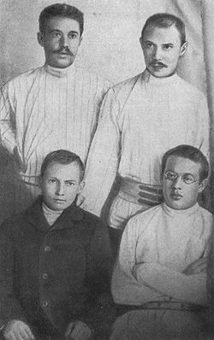
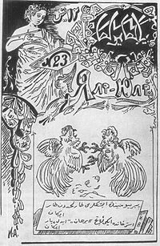
Тукай Казанга килүгә «Әл-ислах» газетасында, «Яшен» журналында актив катнаша башлый. Яңа дуслар да табыла:Ф. Әмирхан, Х. Ямашев,К.Бәкер, В.Бәхтияров, Г. Камал, С.Рахманколый, Г.Коләхмәтов, соңрак С.Сүнчәләй. Тукай балалар өчен “Яңа кыйраәт”, “Күңелле сәхифәләр”, “Балалар күңеле” кебек дәреслекләр һәм шигырь китаплары бастырып чыгара. 1910 елның башында журналист Әхмәт Урманчиев редакторлыгында сатирик журнал «Ялт-Йолт» чыга башлый. Тукай “Яшен”, “Ялт-Йолт” журналларын чыгаруда төп рольне уйный. Ул шәһәрнең иҗтимагый эшләрендә актив катнаша.Тукайның социаль характердагы бик күп шигырьләре либераль юнәлештәге «Йолдыз»да басыла. Социаль-сәяси эчтәлекле «Хөрмәтле Хөсәен ядкяре», «Көзге җилләр» кебек иң көчле шигырьләренең бу газетада басылуы шулай уйларга нигез бирә.
Г.Тукай. Ф. Әмирхан, Г. Коләхметов, Ф. Коләхметов

Slide 15
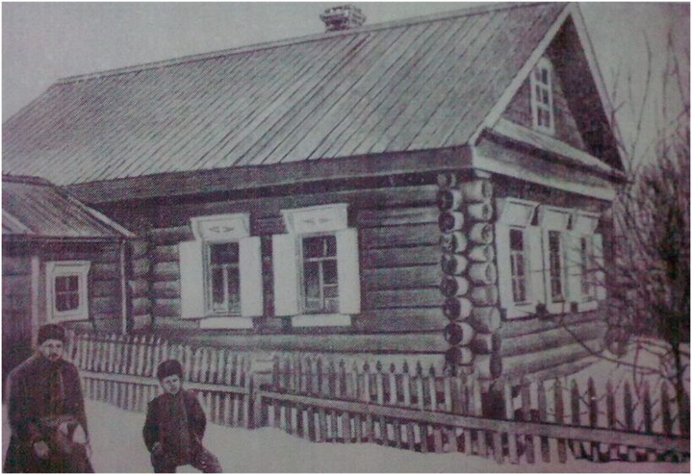
Кайвакытта, Казан атмосферасында эче пошып, Тукай сәяхәткә чыгып китә: Түбән Новгородка Мәкәрҗә ярминкәсенә барып килә; Сембер губернасында Гурьевка фабрикасында була; Әстерханга Сәгыйть Рәмиев янына кунакка бара. Шәһәрдә булганда да гел хәрәкәттә: әле «Шәрык клубы»нда концертта катнаша, әле «Мөхәммәдия» шәкертләре алдында чыгыш ясый, Крестовниковлар заводы белән таныша. 1911 елның ахыры — 1912 елның башында Өчиледә яшәп ала, авыл халкының авыр, газаплы тормышын чагылдырган әсәрләр яза.
Золым
Фәкыйрь кеше! Кемнәр сиңа иман таккан?
Тәзкирәңә мөслим диеп игълан таккан?
Кемнәр сине намаз диеп, сәҗдә диеп,
Юкка тузанлы мәсҗетләрдә аунаткан?-
Тагып сиңа иярченлек сәфаләтен,
Корал итеп йөретәләр җәһаләтен.
Гуаһлыклар бирәсең син, “әшһаде” дип,
Син ни белдең? Кемгә мәкъбүл шәһадәтең?
Мескен фәкыйрь, иркен сулыш та алмыйсың,
Аһ-ваһыңнан һичбер вакыт бушанмыйсың;
Көчләү сине сарих золым иман белән:
Иртәгә ач үлмәм дип тә ышанмыйсың.
Өчиледә әнисе белән бертуган абыйсы Кәбир Әмиров йорты. 1913 елларда алынган фоторәсем.

Slide 16
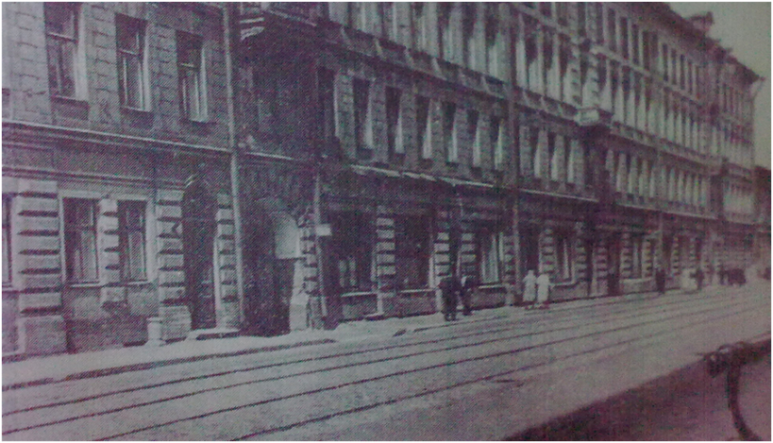
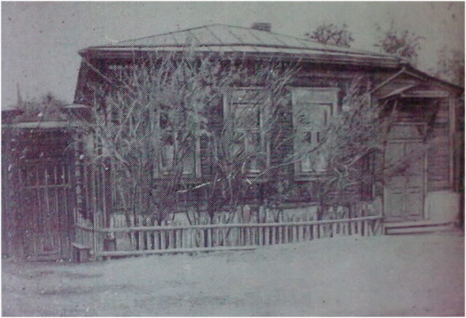
Күптәннән килгән үпкә авыруы көннән-көн көчәя. 1912 елны ул Уфа, Петербург, Троицк шәһәрләренә сәхәтләр ясый, дусларының киңәшен тотып, сәламәтлеген кайгырта башлый.
Троик шәһәрендә Габдрахман Рахманкулов йорты. Еымызга барышлый Тукай шушы йортта бер кич кунып чыга
Петербургның Казанская (хәзерге Плеханов) урамындагы 5 номерлы йорты. 1912 елның язында Г.Тукай бу йортта атнадан артык яши.
Уфада “Сабах” көтепханәсе. Г.Тукай монда 1912 елның 16-18 апреленә кадәр яши
1912 елның җәендә Ф.Әмирхан белән бергәләп яңа әдәби-сәнгать журналы чыгарырга ниятләнәләр. Моның нашире итеп шул заманның алдынгы фикерле укымышлысы Әхмәтгәрәй Хәсәнине күндерәләр. Хәсәниләрнең Аккош күле янындагы дачасында мондый карар кабул ителә: журналны «Аң» дип исемләргә. Тукай аның беренче саны өчен махсус шигырь яза.
Үтте инде, дустларым, ул үткән эш, ни булса ул; Инде эшлик саф, ачык күзләр белән, чын аң белән.

Slide 17
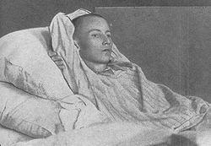
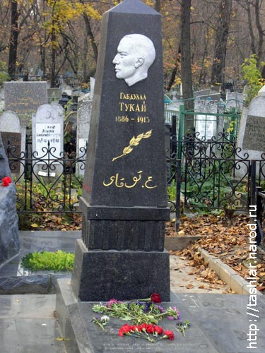
1913 елның 26 нчы февральдә Тукай Клячкин шифаханәсенә керә. Аның иң соңгы шигырьләрендә кат-кат Лев Толстойга мөрәҗәгать итүе, Шиһабетдин Мәрҗани шәхесе турында язуы,«Уянгач беренче эшем», «Юбилей мөнәсәбәте белән», «Ике ихтар» кебек публицистикасы һәм «Олугъ юбилей мөнәсәбәте белән халык өмидләре», «Суык» шигырьләре — чын мәгънәсендә шедеврлар.
Коръәни Кәримнең «Наср» сүрәсен шигъри тәрҗемә итеп («Тәфсирме? Тәрҗемәме?») Тукай үзенең Аллаһ Тәгаләгә бирелгән ихлас мөселман булуын раслап чыга.
Тукай Клячкин хастаханәсендә.1913 ел 14 апрель
1913 елның 15 апрелендә (иске стиль буенча 2 апреле) бөек шагыйрь Габдулла Тукайның гомере өзелә.
Казан шәһәренең бүген Островский исеме белән йөртелгән урамындагы больницадан Тукайны Яңа бистә зиратына озаталар.
Габдулла Тукай кабере Фото

Slide 18
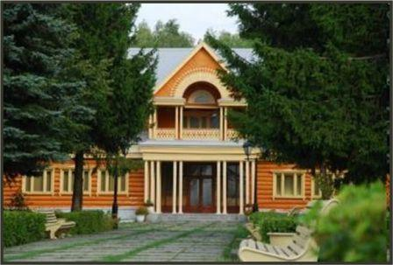
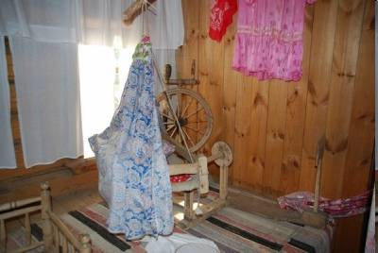
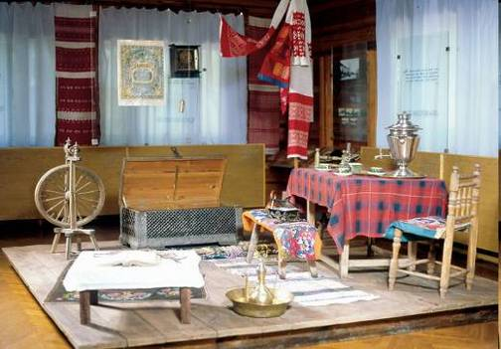
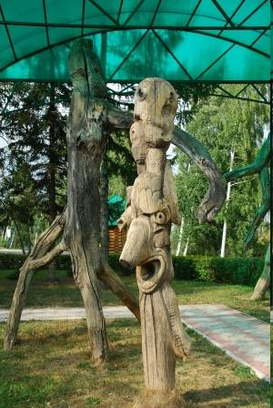
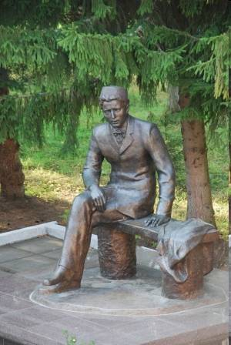
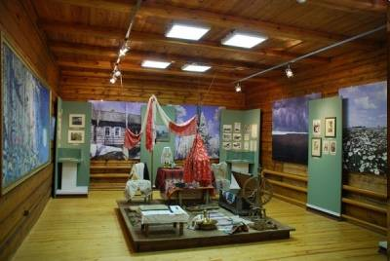
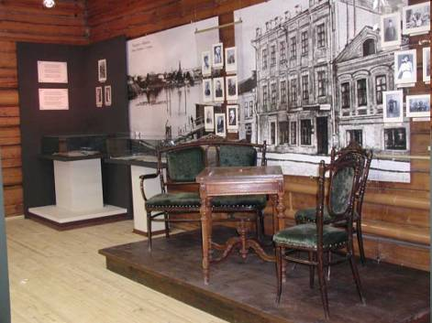
Музейлар:
Кырлайда
Г.Тукай Дәүләт әдәби–мемориаль музей комплексы
Музей адресы: Татарстан, Арча
районы,Яңа Кырлай авылы,Үзәк урам,4.
Музей директоры – ТР атказанган мәдәният хезмәткәре
Тәлгать Кави улы Гомәров.
Тел./факс: 8 (84366) 5–67–16, 5–67–10.

Slide 19
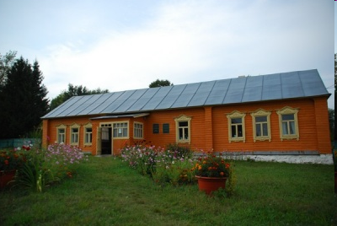
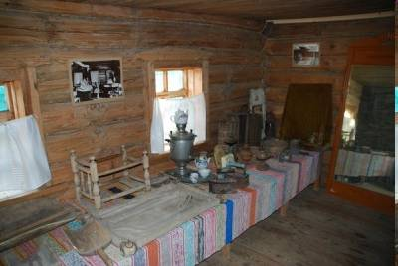
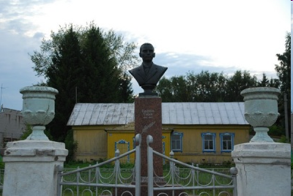
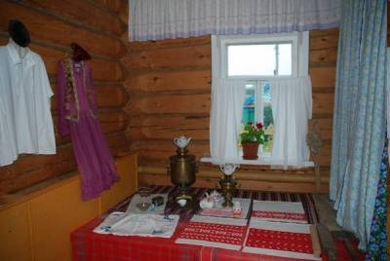
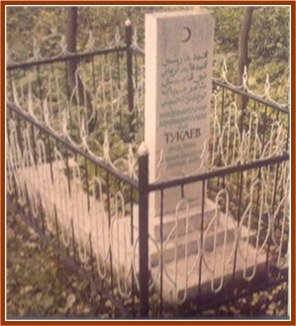
Кушлавычта
Тукаевлар музей–йорты
Музейның адресы: Татарстан, Арча районы, Кушлавыч авылы.
Тукаевлар музей–йортының мөдире – Ләйлә Мөнир кызы Мөхәммәтшина.
Тел.: 8 (84366) 5–04–82.
Тукаевлар музей–йорты Г.Тукай Дәүләт әдәби–мемориаль музей комплексы филиалы булып тора.
Тукай әтисенең
кабере

Slide 20
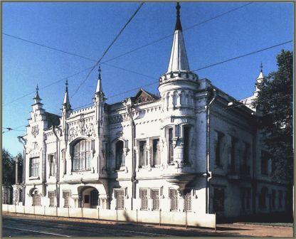
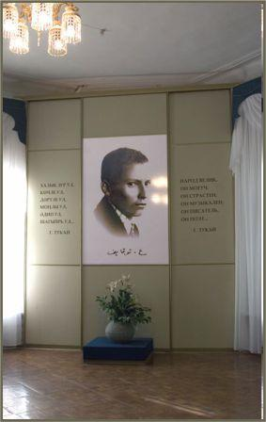
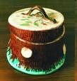
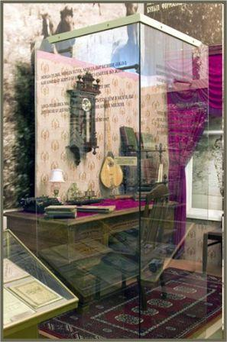
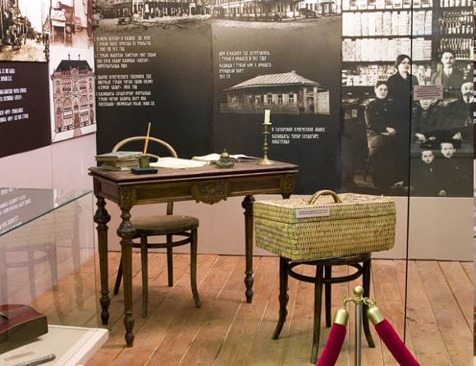
Казанда
Габдулла Тукай әдәби музее
Музейның адресы: 420022, Республика Татарстан,Казан шәһәре,Тукай урамы,74.
Тел.: (843) 293-1750, 293-1766

Slide 21
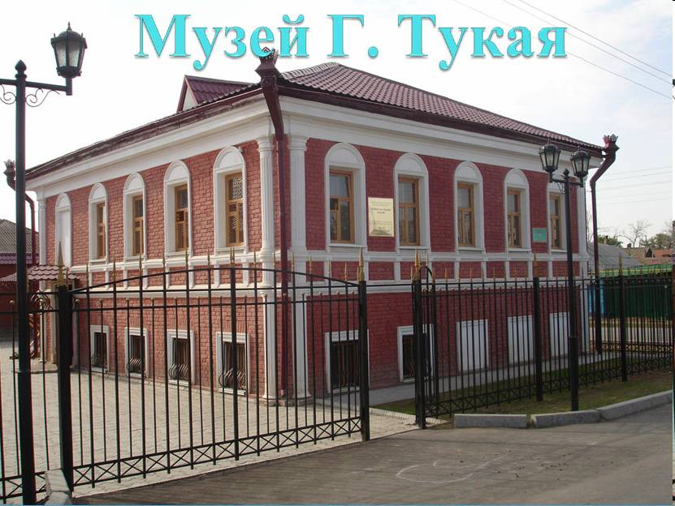
Уральскида
Габдулла Тукай музее
Музейның адресы: Уральск шәһәре, Тайманов (Орджоникидзе) урамы, 57.
E-mail: marat_bagaut@mail.ru

